Slide 1
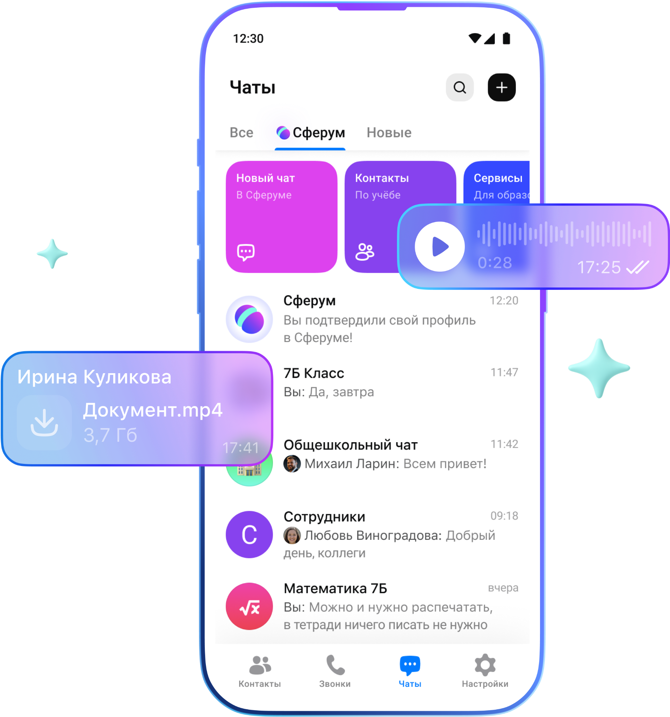


Сферум
в MAX
Консультационный час

Slide 2
Частые вопросы
Все учебные чаты и контакты сотрудников вашей организации перенесутся
в Сферум в MAX автоматически после регистрации. Если вам понадобятся файлы из предыдущих чатов,
вы сможете найти их
в VK Мессенджере
Как перенести старые чаты, фото и видео из VK Мессенджера
в МАХ?

Slide 3
Частые вопросы
Учебные чаты из VK Мессенджера перенесутся в Сферум в МАХ автоматически при условии:
Ваша роль — сотрудник, преподаватель или администратор;
Вы создатель или администратор чата;
В чате были сообщения от 1 января 2025 года или позднее
Почему не все чаты и участники переносятся из Сферума в МАХ?

Slide 4
Частые вопросы
Пригласить новых участников в чат можно:
Из списка контактов по кнопке «Добавить участников»;
По ссылке (если в учебном чате в VK Мессенджере была включена эта возможность)
Как добавить или удалить сотрудников, родителей в чатах МАХ?

Slide 5
Частые вопросы
Рекомендуем использовать чат «Сотрудники», который автоматически создаётся в Сферуме в МАХ и содержит актуальный список участников
Автоматически создался чат «Сотрудники» и перенесся из VK Мессенджера. Какой из них следует использовать?

Slide 6
Частые вопросы
Вы можете выйти из чата самостоятельно. Для этого нажмите на чат и выберите «Выйти из чата»
А если чаты задублировались?

Slide 7
Частые вопросы
Вы можете запустить бота Сферума самостоятельно.
Найти его можно через строку поиска, которая открывается
над списком чатов по клику
на значок лупы
Что делать, если мне не написал бот Сферума?

Slide 8
Частые вопросы
Если вы администратор, то можете изменить роль участников в личном кабинете:
Нажмите «Открыть»
в чат-боте Сферум;
Выберите «Организации»
в открывшемся меню
и перейдите к нужной;
Выберите «Показать всех участников организации»;
Можете добавить, убрать роль или удалить участника из организации, после нажмите «Сохранить»
Как изменить роль пользователя в сообществе организации?

Slide 9
Частые вопросы
Перезапустите диалог с чат-ботом
Если пространство по-прежнему не отображается – значит,
вы не участвуете
в тестировании сервиса
Что делать, если пространство Сферум не появилось после перехода в чат-бот?

Slide 10
Частые вопросы
При необходимости вы можете изменить свои данные (имя, фамилию и информацию о себе) в разделе «Настройки»
Как изменить данные своего профиля?

Slide 11
Частые вопросы
Действия в VK Мессенджере:
Смените данные профиля
Выйдите из образовательной организации
Подайте новую заявку
Зарегистрируйте ребенка на его собственный номер телефона
Для Сферума в МАХ:
Функционал находится на этапе тестирования
Возможности выхода
из организации и подачи новой заявки появятся в ближайших обновлениях
Что делать, если зарегистрировал ребенка на свой номер телефона?

Slide 12
Частые вопросы
Сейчас вы можете тестировать Сферум в МАХ и продолжать использовать привычный функционал в VK Мессенджере. Мы активно работаем
над развитием платформы
и будем держать вас в курсе всех важных обновлений
Нужно ли продолжать использовать Сферум
в VK Мессенджере или переходить полностью в МАХ?

Slide 13
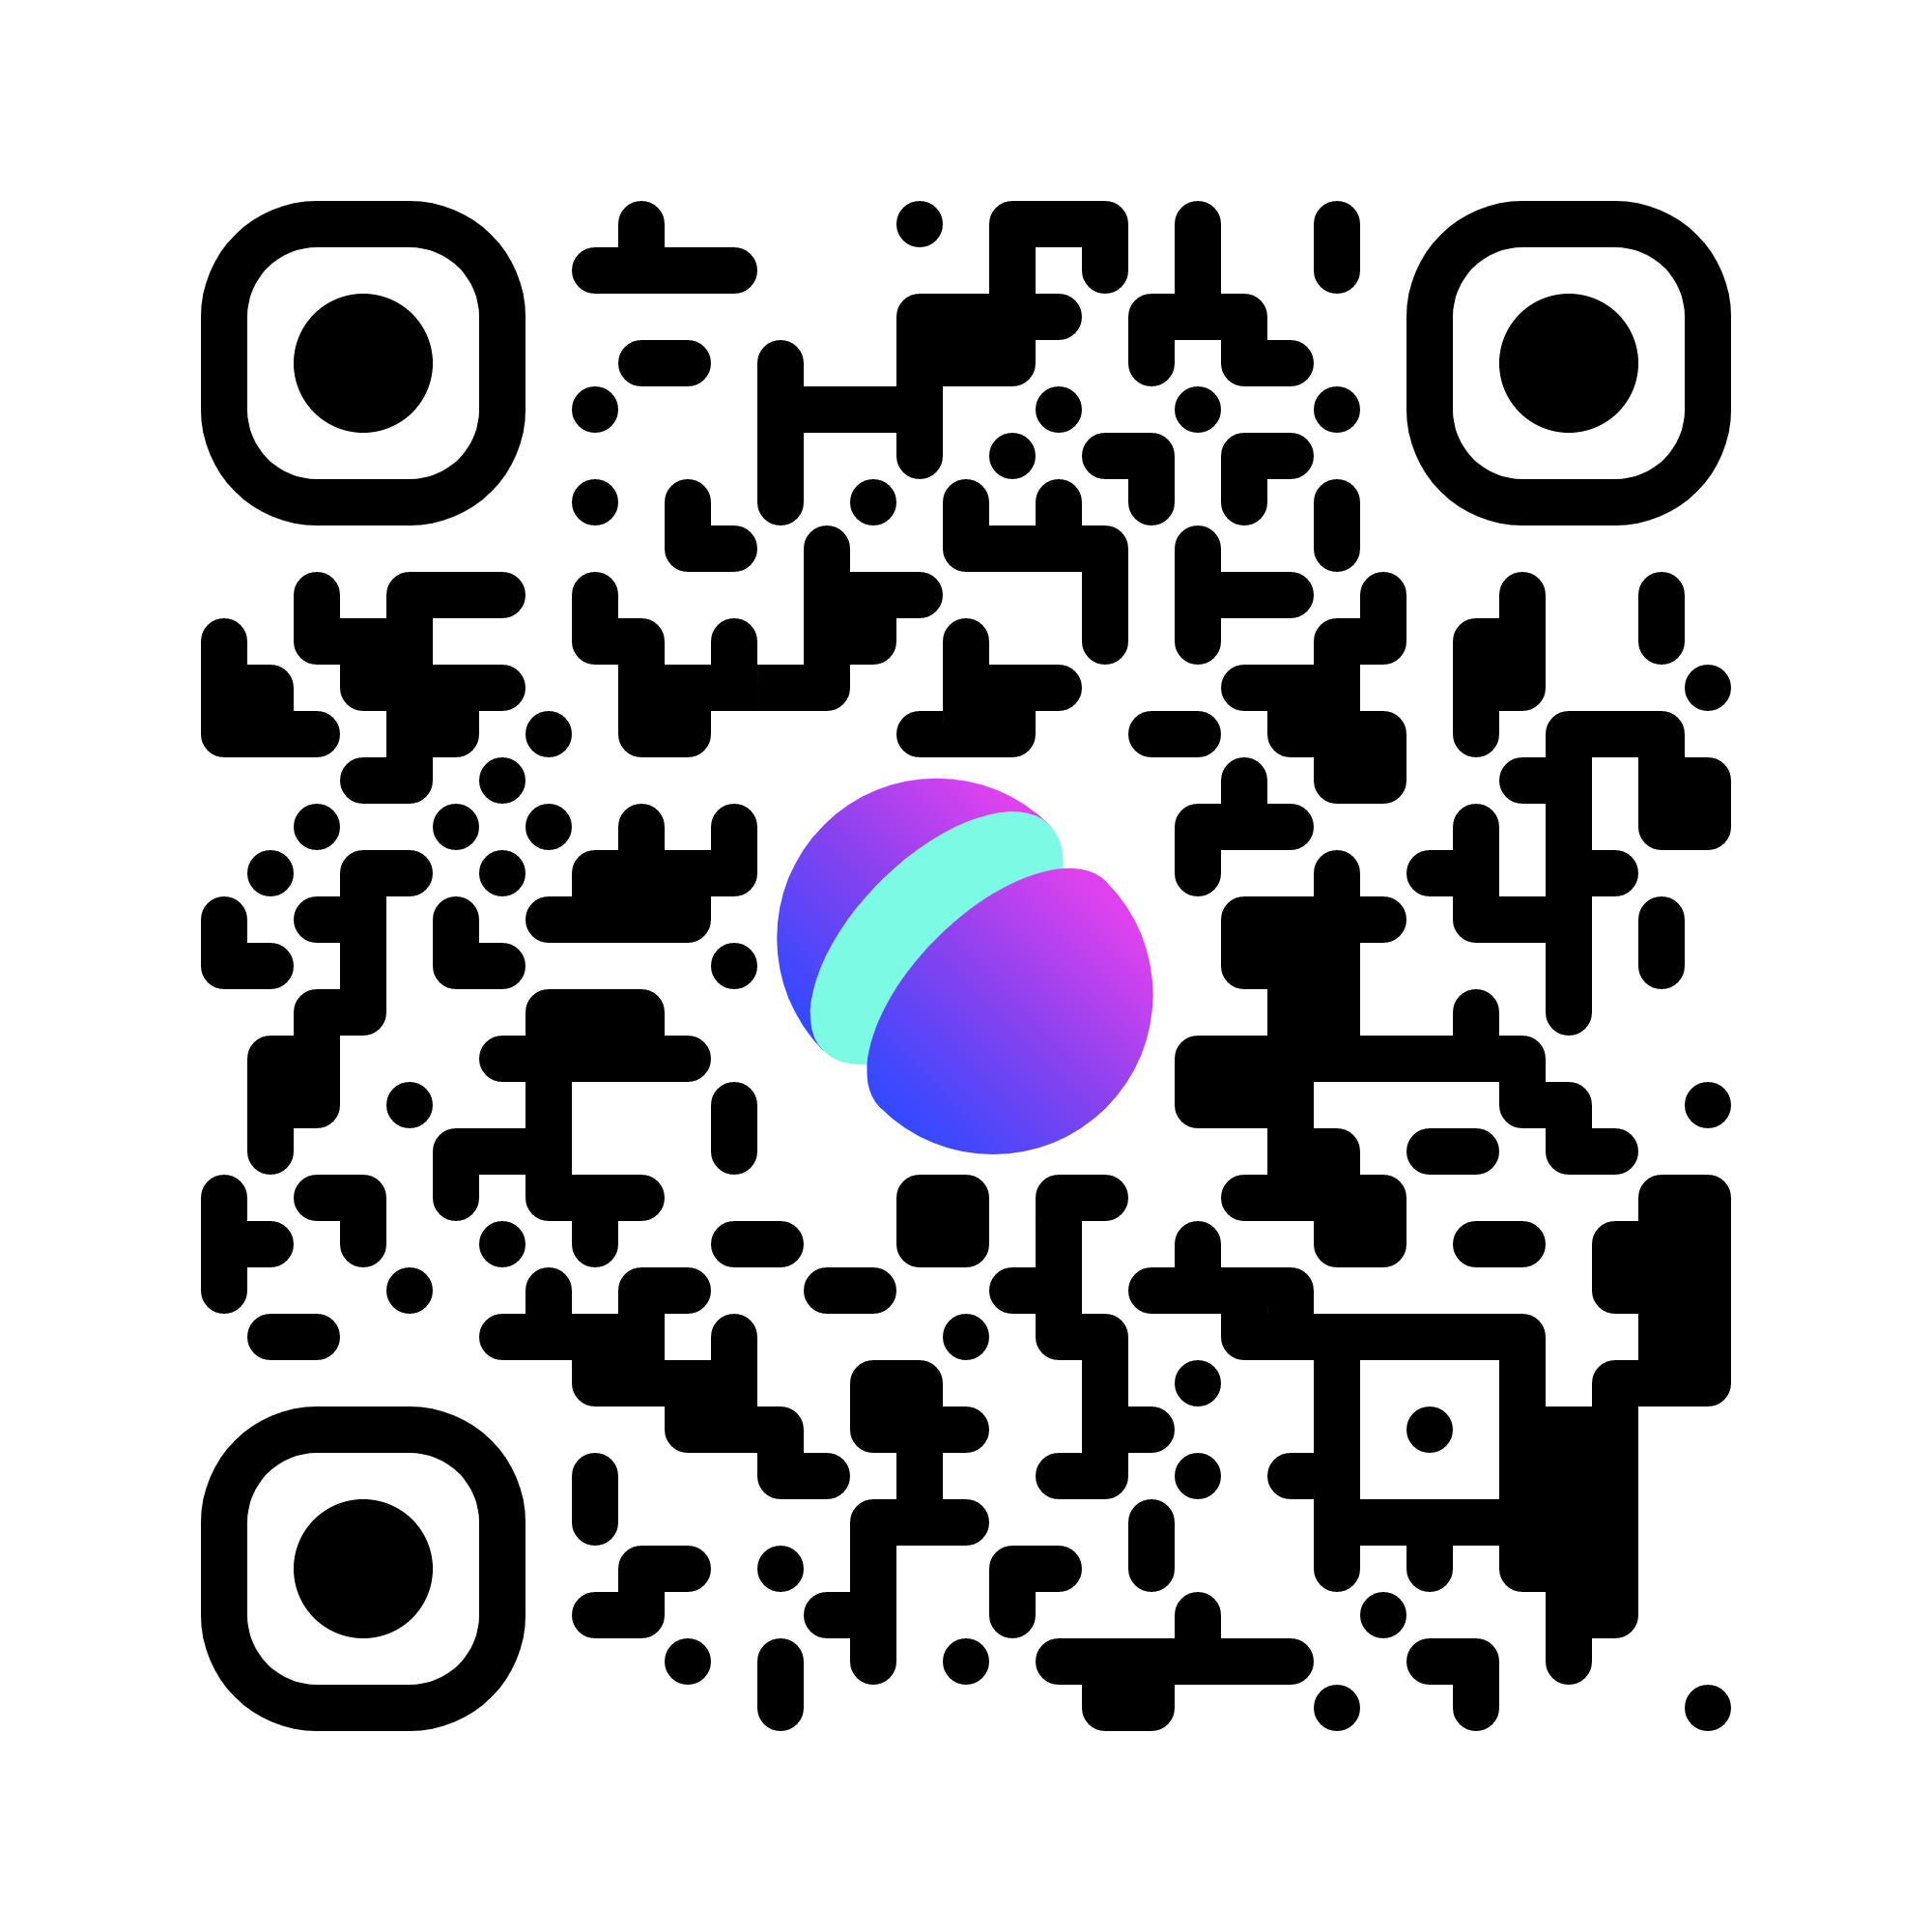
Справочный центр Сферума в MAX
Справочный центр поможет узнать всё о функциях Сферума в МАX

Slide 14
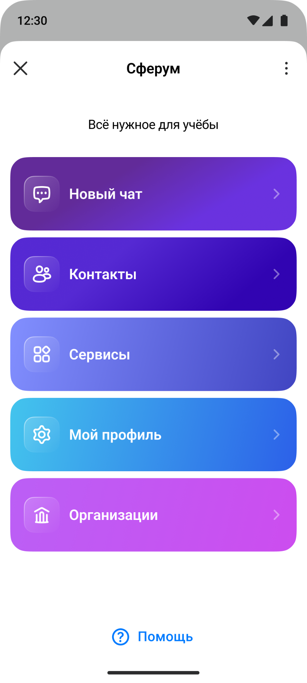
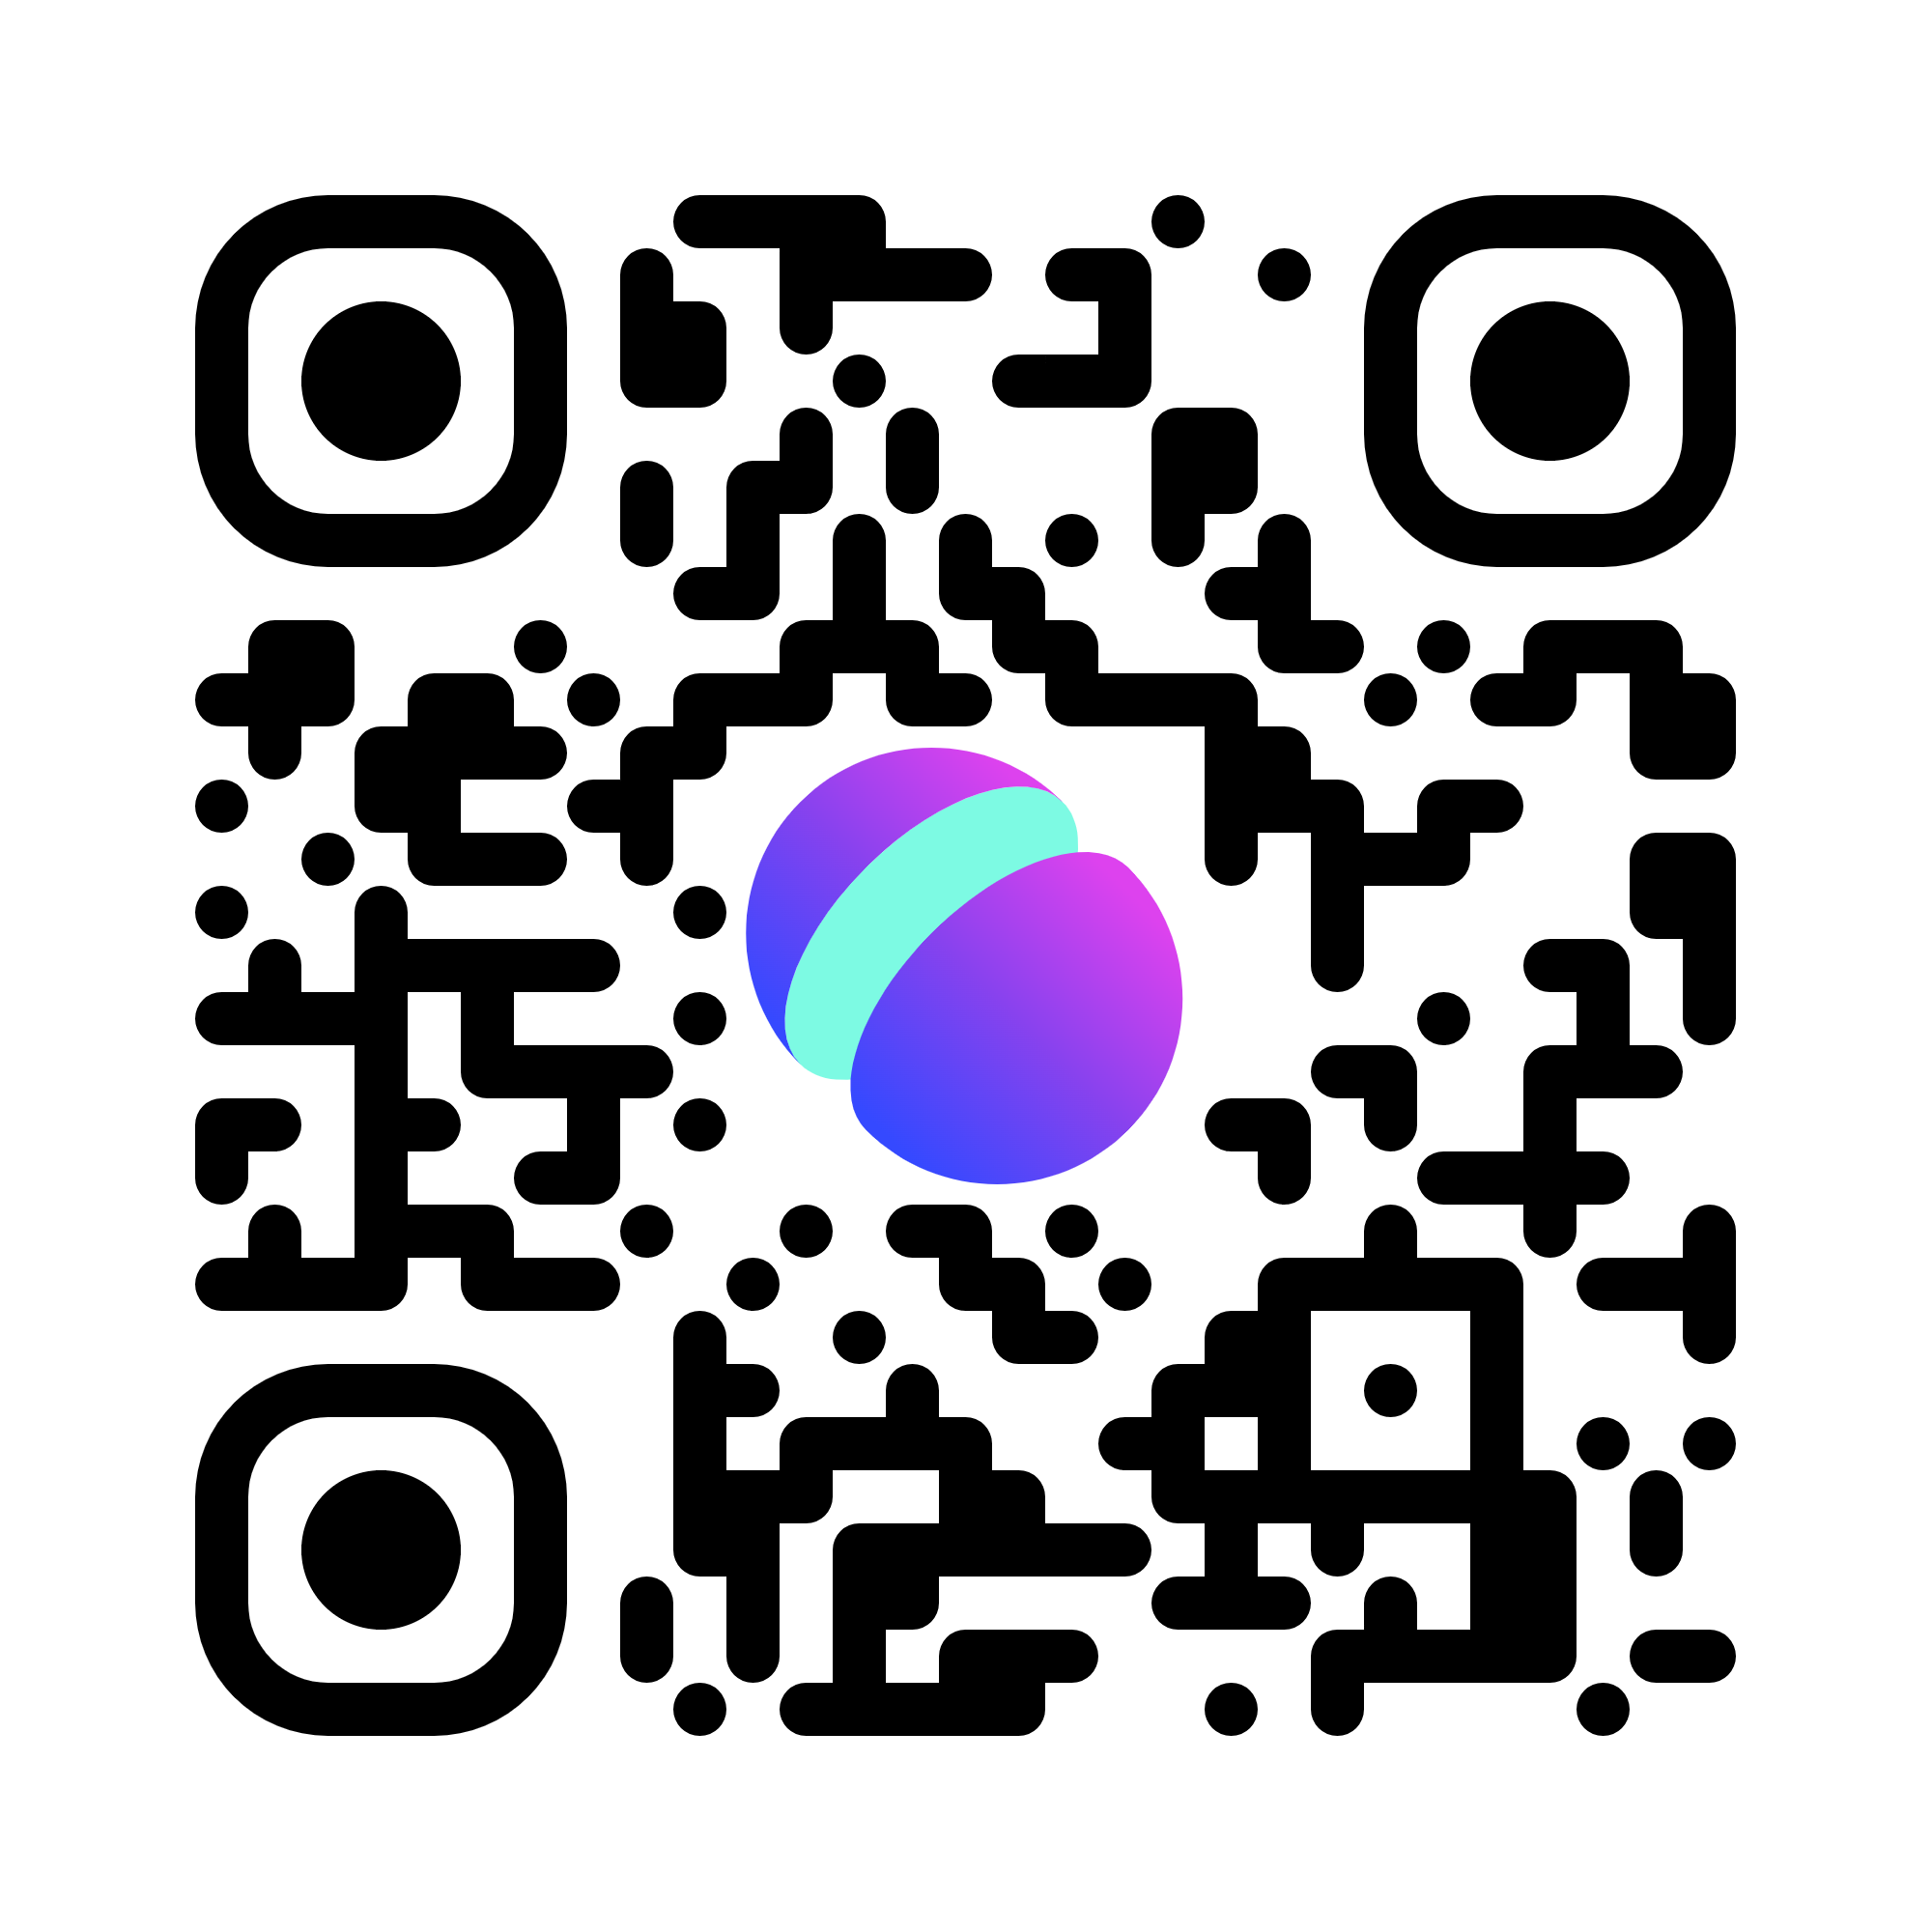
Поддержка по любым вопросам
Если у вас появятся вопросы, напишите чат-боту Помощник Сферума.
Он подскажет, что делать, или переведёт вас на оператора

Slide 15
Спасибо за внимание!

